Slide 1
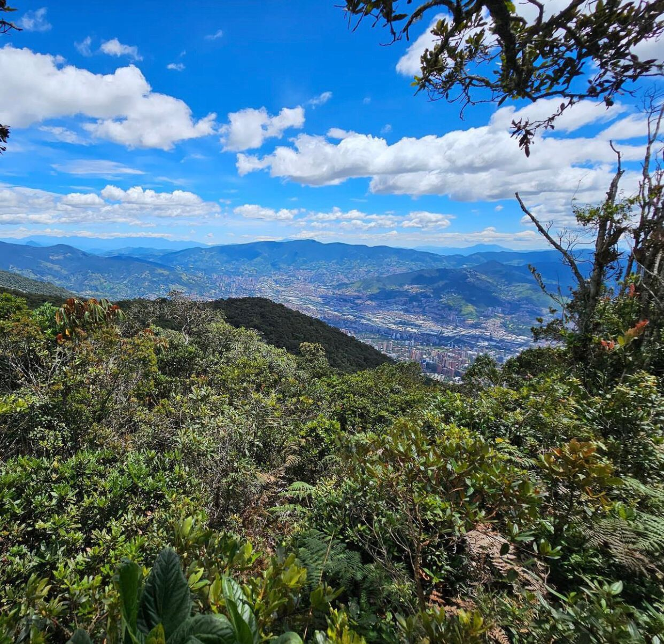
La Paz policéntrica
Repensando los vínculos urbanos-rurales por las personas y la biodiversidad
Envigado, Colombia. Nov 23-24
La Paz, Bolivia
Ing. María del Carmen Rocabado Miranda
Secretaria Municipal de Planificación
Gobierno Autónomo Municipal de La Paz

Slide 2
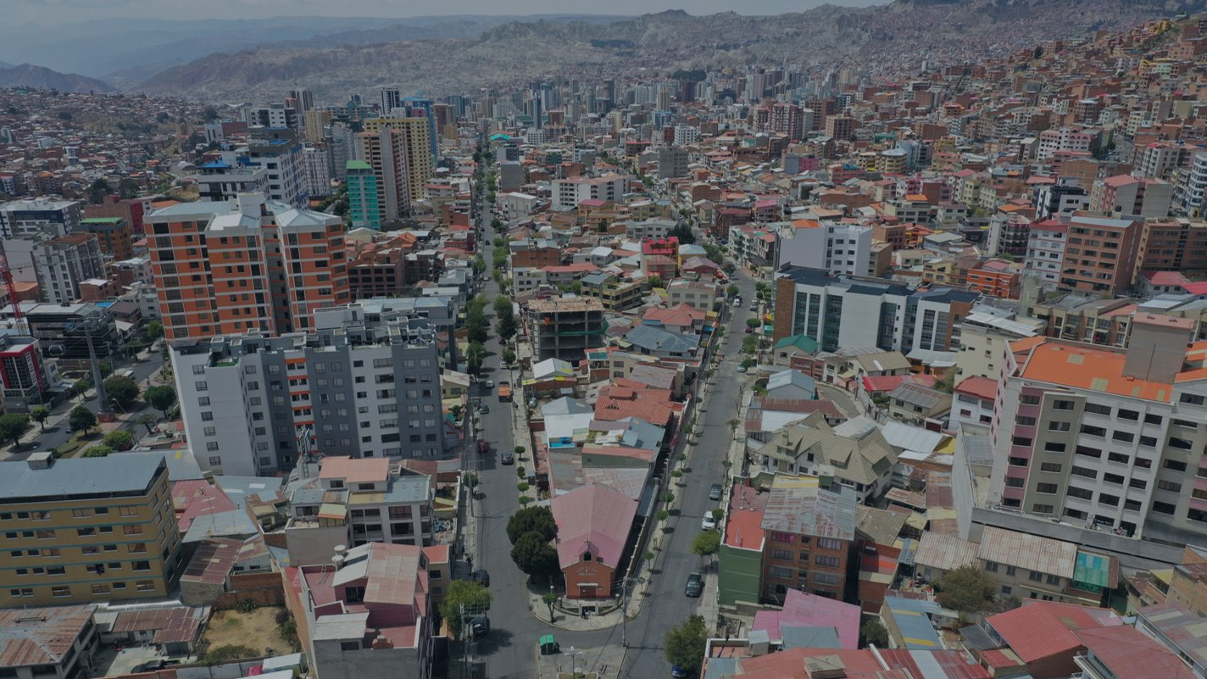
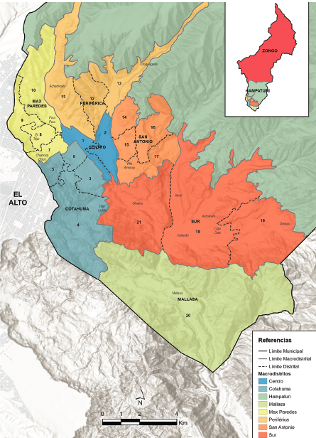
CONTEXTO
¿Cuales fueron los principales desafíos a confrontar? ¿Por qué?
Crecimiento exponencial y desordenado de los asentamientos humanos (zona borde urbano/rural).
Configuración no planificada de múltiples centros urbanos.
Modelo de desarrollo territorial poco desarrollado.
Perfil de su ciudad
978.210 habitantes / 3.036 Km2.

Slide 3
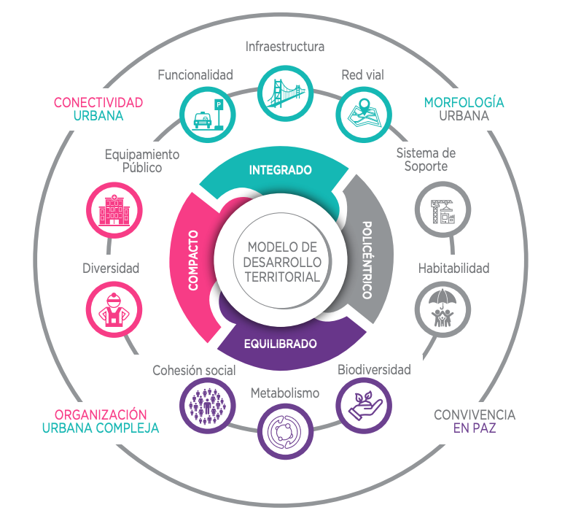
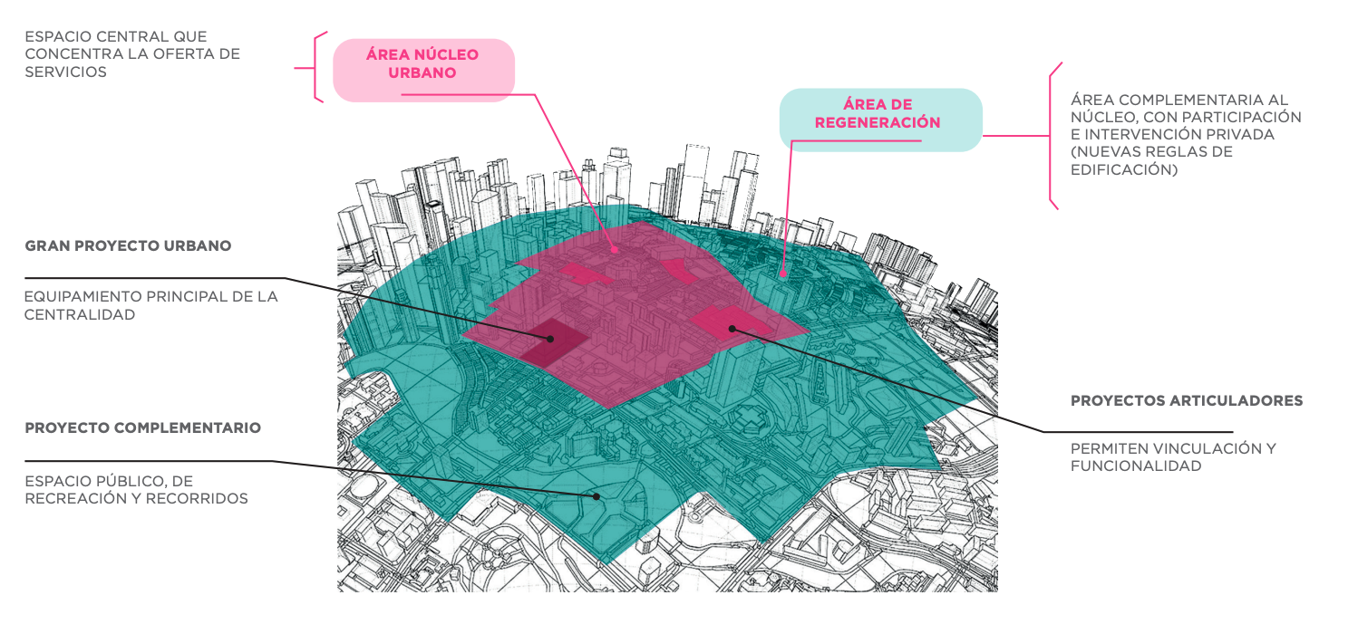
ENFOQUE
¿Qué están haciendo?
Aplicación del modelo de desarrollo territorial para una ciudad compacta, integrada, equilibrada y policéntrica.
Estudios a diseño técnico final para la centralidad urbana Mallasa (área de expansión).
Área de expansión urbana vinculada con áreas rurales a través de proyectos ecoeficientes, relación con sistemas alimentarios, corredores económicos y ecológicos.
Diseños basados en acciones de mitigación (huella de carbono), adaptación (huella hídrica) y huella verde
(vínculo urbano-rural).
¿Cual fue su punto de partida?
Ley Municipal de Centralidades Urbanas (2016).

Slide 4
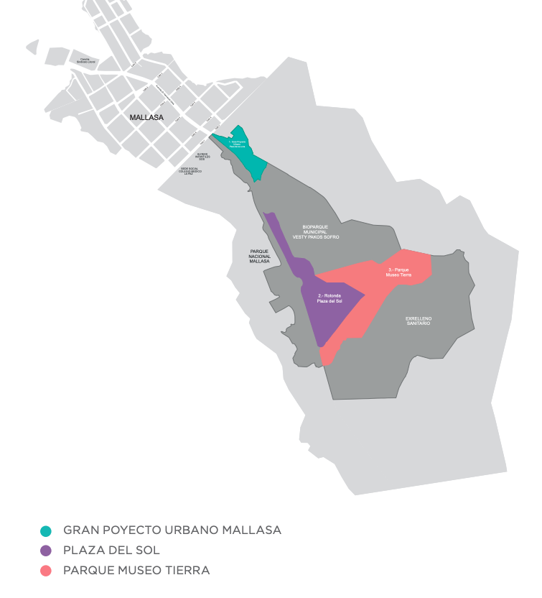
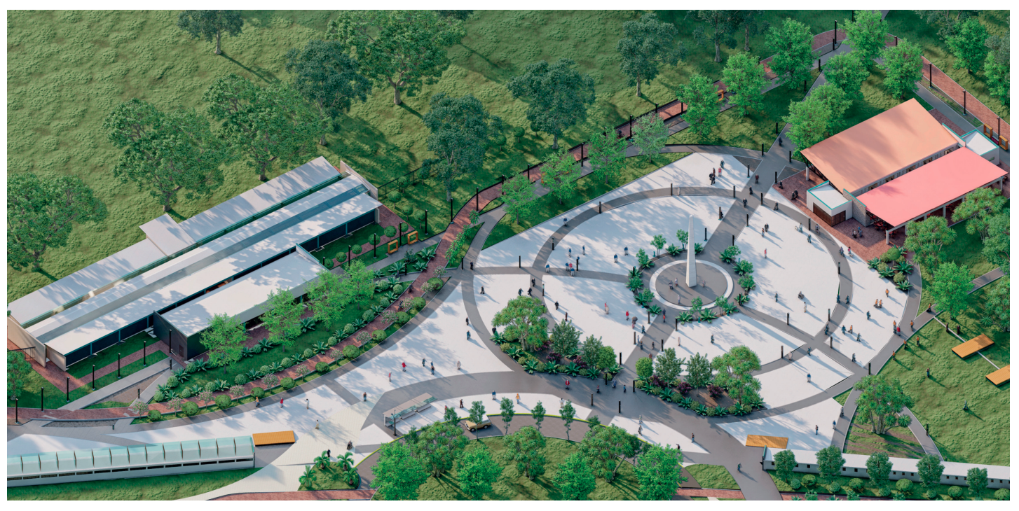
METODOLOGÍA
Procesos participativos (concursos) para la identificación de proyectos en torno a las centralidades urbanas; análisis socio-económico, socio-cultural y socio-ambiental del territorio; diseños técnicos de ingeniería para infraestructura y áreas complementarias.
Programa es liderado por la Secretaría Municipal de Planificación y se busca en base a alianzas público-privadas que actores privados realicen las inversiones.
La primera etapa (hasta los EDTP) contó con Assitencia Técnica, financiada por la CAF-Banco de Desarrollo de América Latina.
Añada fotos de la implementación
de la práctica
(Por favor comparta también el archivo original de la foto en formato PNG / JPG con alta definición)

Slide 5
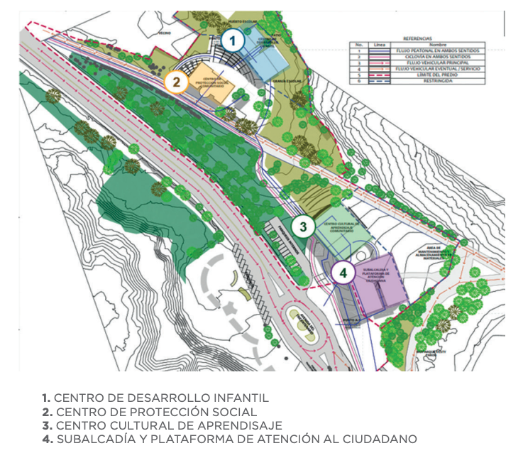
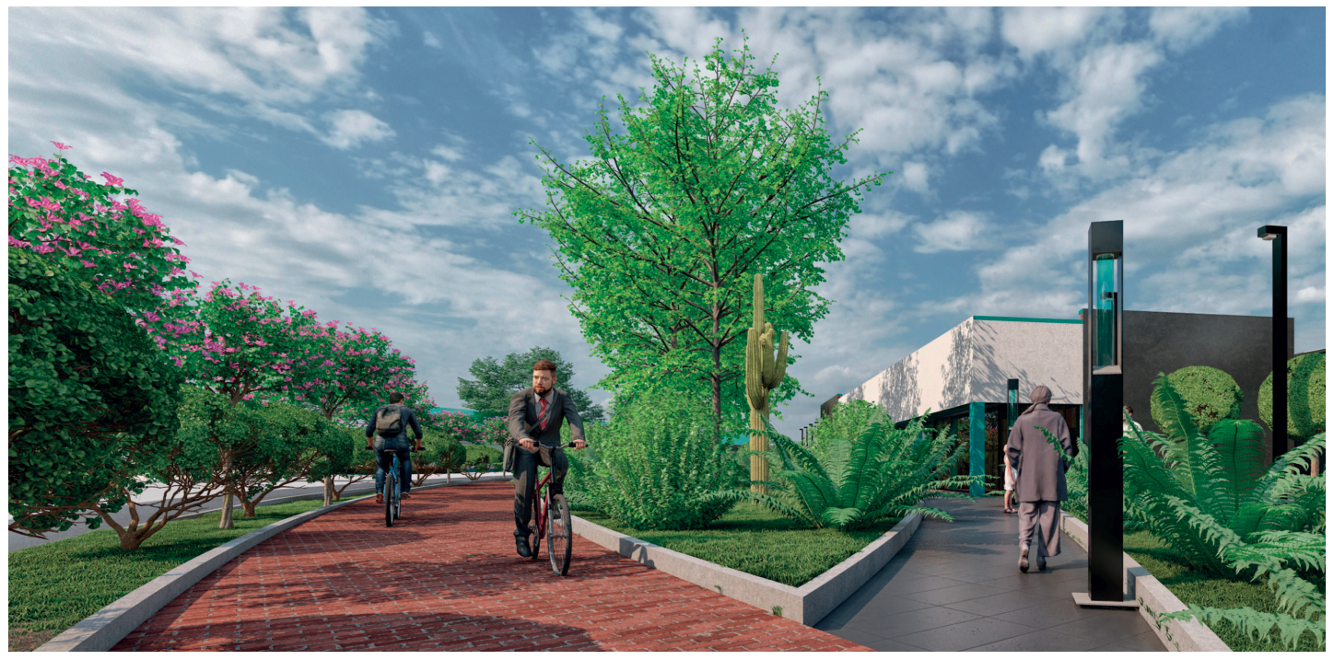
RESULTADOS
¿Qué han logrado?
Desconcentración y optimización de servicios municipales a través de la consolidación de las Centralidades Urbanas: catastro, aprobación de planos, permisos de construcción, impuestos a bienes inmuebles y vehículos, entre otros.
Próximos pasos
Se busca alcanzar un territorio integrado y equilibrado, tomando como piloto a Mallasa, donde se logró realizar un cierre eficiente del relleno sanitario.

Slide 6
LECCIONES APRENDIDAS
Lecciones claves del proceso
Construcción de un modelo de desarrollo territorial que guíe las acciones.
Análisis y evaluación de datos urbanos es vital para establecer los lineamientos estratégicos del modelo.
Establecimiento de espacios participativos para la identificación de los proyectos vinculados a las necesidades de la población.
Optimización de los tiempos de diseño de los estudios técnicos de las centralidades.
Modelo de configuración de centralidades urbanas que pueda ser útil en otras ciudades que poseen procesos acelerados de expansión urbana.

